Slide 1

Natural Language Processing with Disaster Tweets
(Implemented in BERT)
學號:B0729014
姓名:黃建銘
Notes:
以自然語言對災害推文進行預測

Slide 2
CONTENTS
1
題目介紹
2
使用工具
3
重要函式
4
成果展示

Slide 3

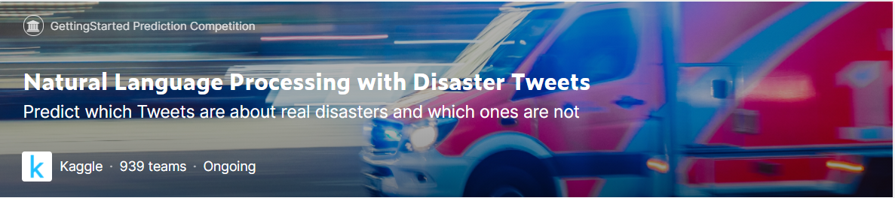
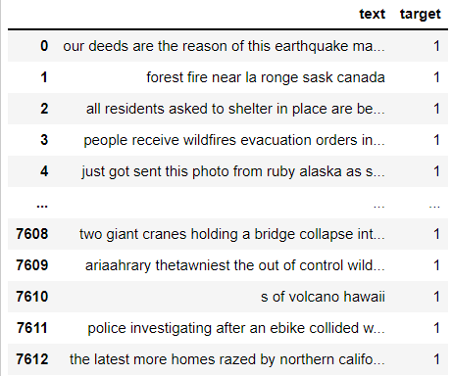
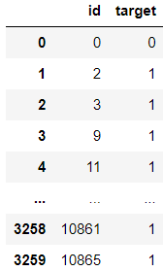
題目介紹
題目要求
Data (Train)
Submission (Test)
預測哪些推文是關於真正的災難，哪些不是

Slide 4

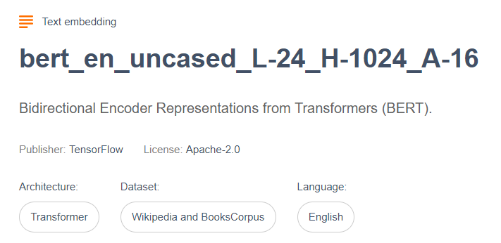
使用工具
import
存放model的平台
字詞標記化(token)
資料分割
model運行的平台
model

Slide 5
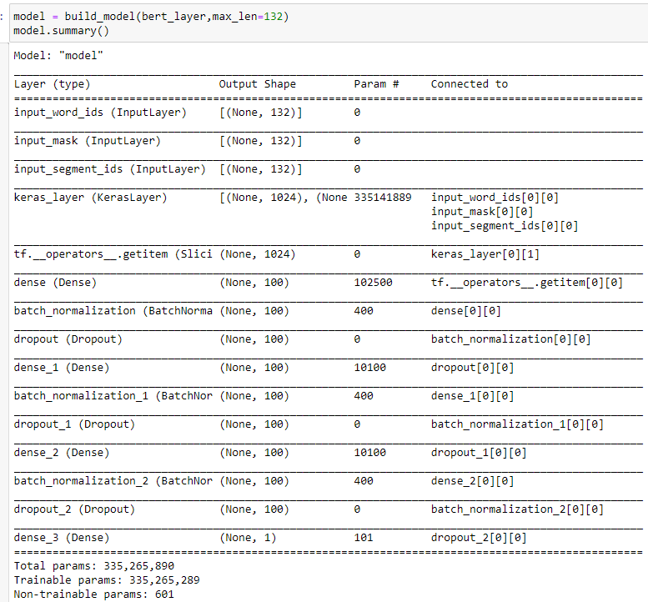
使用工具
Bert_en_uncased_L-24_H-1024_A-16
Dataset_splite
Train : Validation = 8 : 2
callback
Checkpoint:保存模型供後續繼續訓練
ES:檢查迭代的loss率是否不再減少，若是則停止訓練
Notes:
除了修該輸入層，將預設的輸入長度264->132，其餘不變

Slide 6
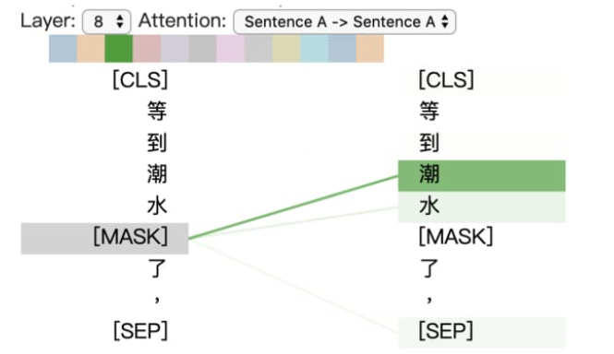
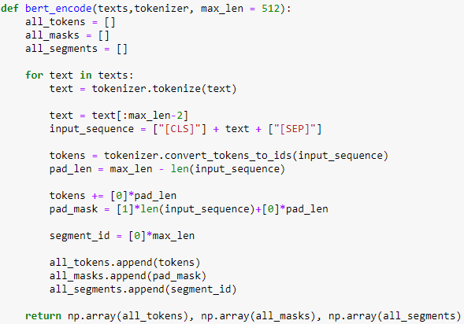
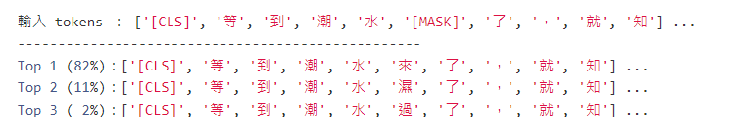
重要函式
bert_encode
Notes:
BERT 透過關注 潮 與 水 這兩個字，從 2 萬多個 wordpieces 的可能性中選出 來 作為這個情境下 [MASK] token 的預測值

Slide 7
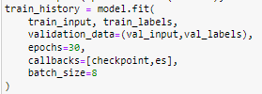
成果展示
Pre-trained的設置
運行的硬體設備
coreClock:1.815GHZ
coreCount:48
DeviceMemorySize:7.79GB
GPU:GeForce RTX 2080 SUPER
(Lab Server)

Slide 8
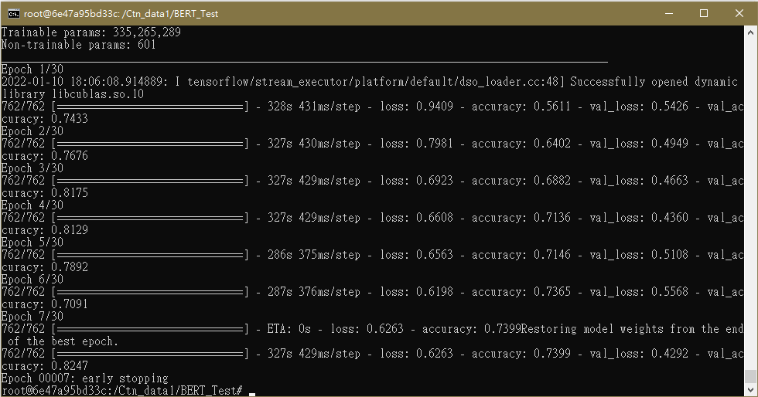
成果展示
Training的過程
Val_accuracy
0.8247
Notes:
因為有設EarlyStopping，所以只跑7次就結束了

Slide 9
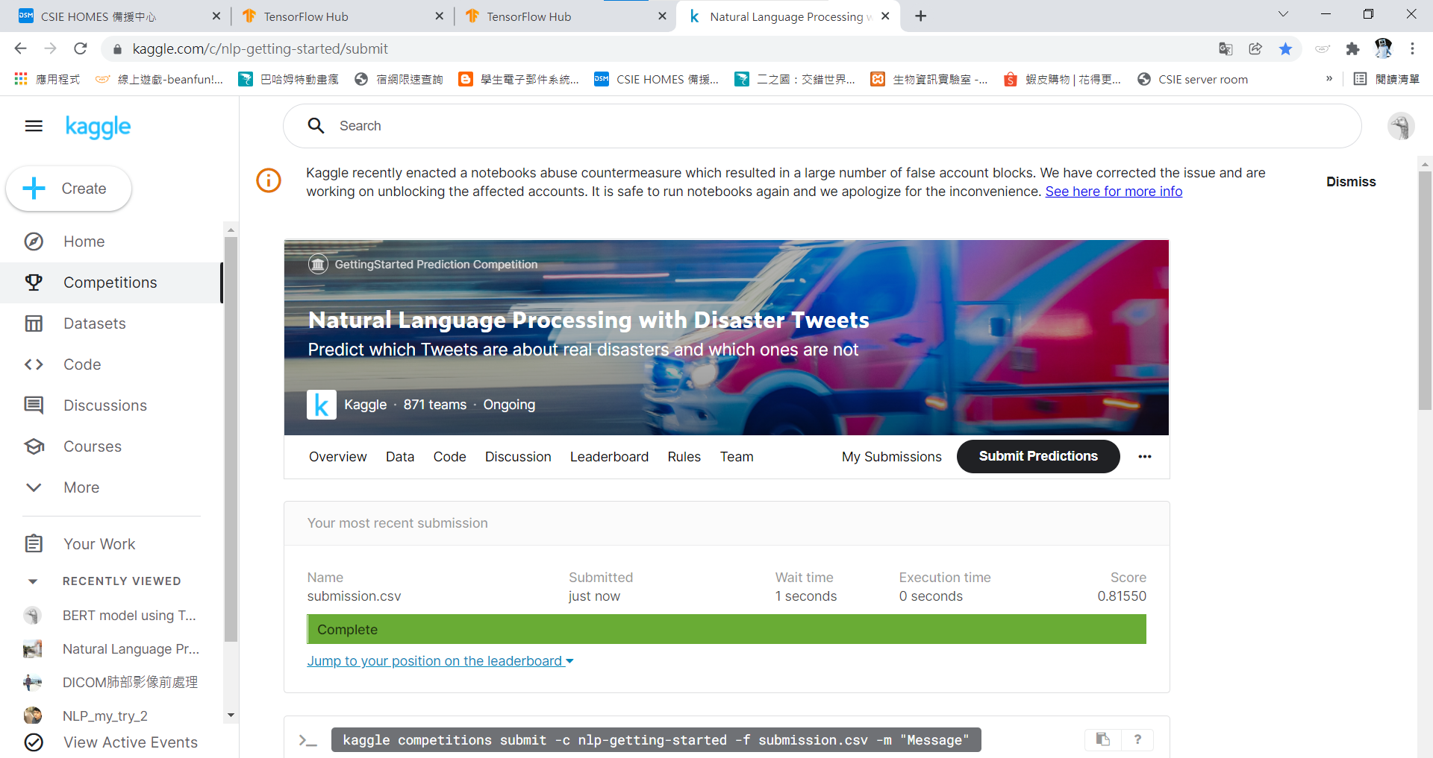
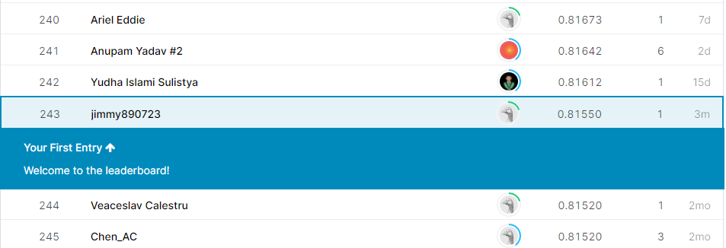
結果呈現

Slide 10
Reference
https://www.kaggle.com/c/nlp-getting-started/overview
https://tfhub.dev/tensorflow/bert_en_uncased_L-24_H-1024_A-16/1
https://www.tensorflow.org/api_docs/python/tf/keras/callbacks
https://leemeng.tw/attack_on_bert_transfer_learning_in_nlp.html
Github:
https://github.com/jimmy890723/Pattern-recognition/tree/main/BERT

Slide 11
Thanks for your listening!

